Slide 1

jQuery
www.courses.dp.ua

Slide 2
jQuery – самая популярная JS библиотека
JavaScript бибилотеки обычно представлены внешним подключаемым файлом с кодом.
Файл можно скачать и хранить рядом с другими файлами своего сайта, или подключить ссылкой на сайт разработчиков jQuery.
https://code.jquery.com/
2

Slide 3
jQuery любят за...
Кроссбраузерность
Краткость
Спецэффекты
3

Slide 4
Как использовать jQuery

Slide 5
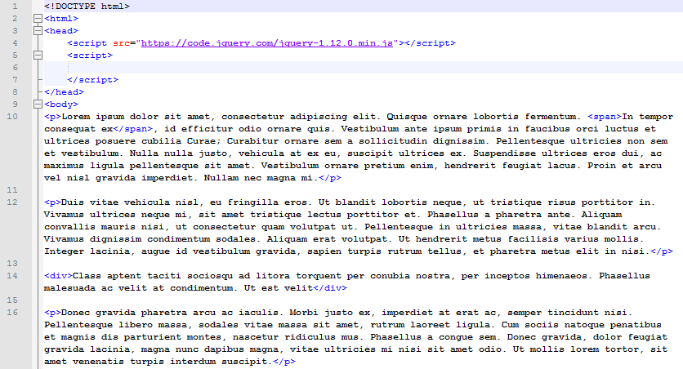

Немного практики
http://files.courses.dp.ua/web/23/ex04.html
Поиск элементов в jQuery основан на css-селекторах.
Если в результате поиска нашлось более одного элемента, jQuery поймёт это, и применит действие к каждому из найденных элементов.
5

Slide 6
Как использовать jQuery
$(function(){ … }); – выполнить описываемую функцию после загрузки документа (но не внешних файлов, стилей, изображений и т.п.);
6

Slide 7
Как использовать jQuery
$(“selector”).action()
$() – главная (и по сути единственная) функция в библиотеке;
selector – css-селектор, для выборки элемента, или можно сразу передать объект-тег (из дерева документа);
action() – какое-либо действие над найденным элементом (если элементов много, то действие примениться к каждому в этой коллекции).
7

Slide 8

jQuery и свойства СSS
.css(name, value) – задаёт (или получает) значение (value) css-свойства (name).
8

Slide 9

jQuery и содержимое тегов
.html() – считывает или задёт содержимое тега (аналог innerHTML).
9

Slide 10
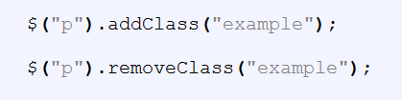
jQuery и классы
.addClass() – добавляет к тегу класс;
.removeClass() – удаляет класс у тега (если он есть).
10

Slide 11
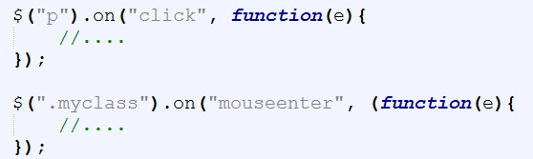
jQuery и события
Подписка на события в jQuery осуществляется методом .on(), которому передаётся имя события, и функция-обработчик. Если по селектору нашлось более одного элемента, то для каждого из них будет «оформлена» подписка. Для того, чтобы отписаться от события есть метод .off().
11

Slide 12
Цепочки вызовов
Результат выполнения большинства функций jQuery это объект-обёртка jQuery, к которому по второму кругу можно применять какие-либо функции «улучшайзеры».
12

Slide 13


Удаление элементов с jQuery
В плане удаление ничего оригинального создатели jQuery не придумали))
Но, придумали новый метод .empty() который очищает всё содержимое тега (делает операцию аналогичную .innerHTML = "";)
13

Slide 14
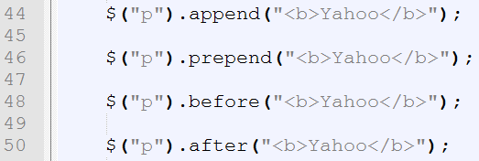
Добавление элементов с jQuery
.append() – добавляет тег в качестве последнего потомка найденного тега;
.prepend() – добавляет тег в качестве первого потомка найденного тега;
.before() – добавляет перед найденным тегом;
.after() – добавляет перед найденным тегом;
14

Slide 15
Спецэффекты и jQuery

Slide 16
Добавление элементов jQuery
.hide()/.show() – скрывает/отображает элемент на странице;
.slideUp()/.slideDown() – сворачивает/разоврачивает элемент на странице;
.fadeOut()/.fadeIn() – «растворяет»/восстанавлиает элемент на странице (работает со свойством opacity).
Перечисленные функции в качестве первого параметра могут получить время в миллисекундах, для задания продолжительности эффекта.
16

Slide 17
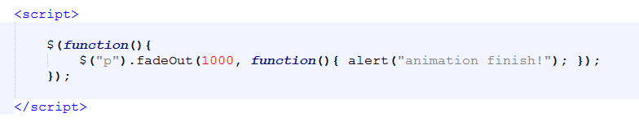
jQuery и спецэффекты и callback
Поскольку анимация занимает какое-то время, то можно зарегистрировать функцию, которая будет вызвана сразу после того как анимация завершиться. Такие функции называют callback-функциями.
17

Slide 18
Немного практики №1

Slide 19
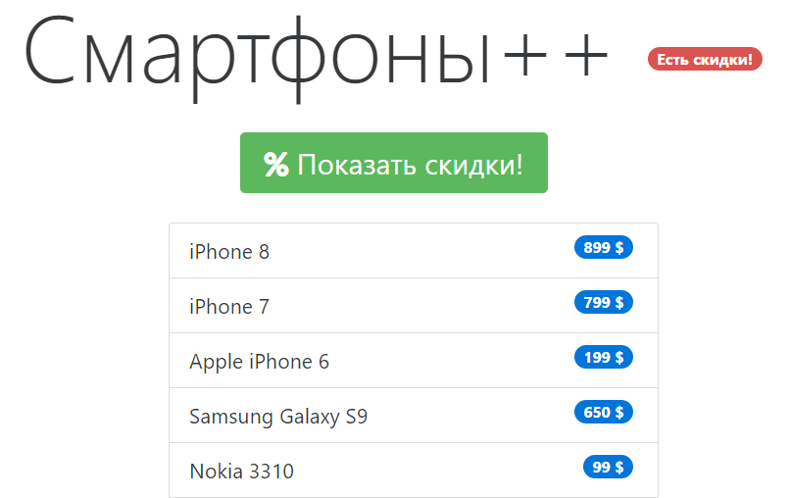
C jQuery всё становится проще
Скачайте заготовку:
http://files.courses.dp.ua/web/23/ex03.html
И скопируйте в notepad++ как html-файл.
19

Slide 20
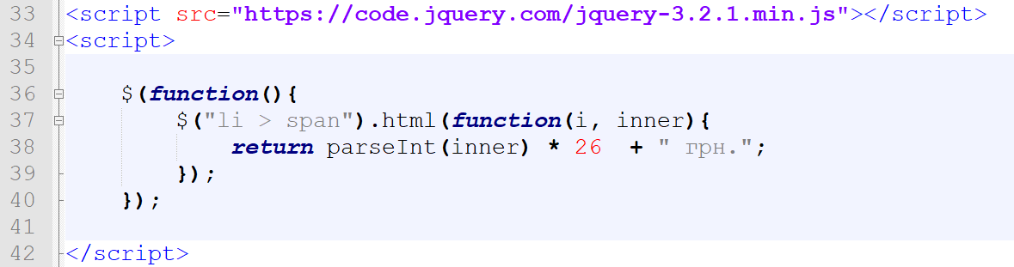
C jQuery меньше кода
Реализуем механизм скидок на странице при помощи jQuery
20

Slide 21
Немного практики №2

Slide 22
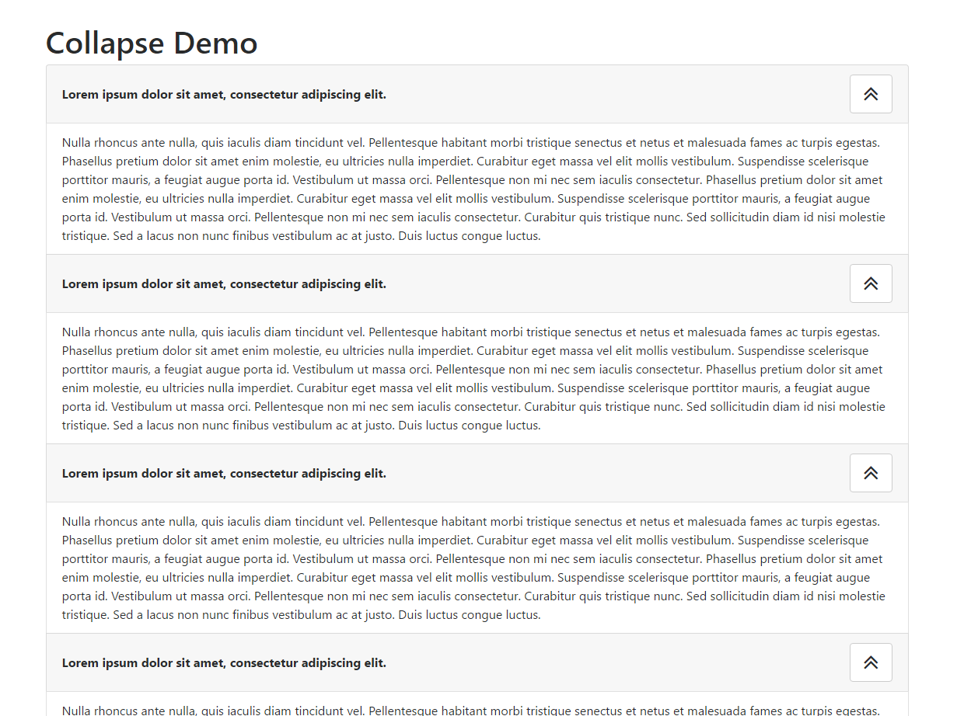
«Свёртывание»/«развёртывание»
элементов списка блоков + jQuery
http://files.courses.dp.ua/web/13/ex04.html
Необходимо при клике по стрелочке скрывать следующих за ним блок текста, при повторном клике – снова отобразить скрытый блок, при этом необходимо изменят направление стрелочки.
22

Slide 23
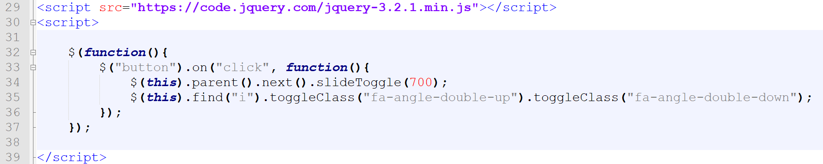
C jQuery всё становится проще
«Схлопывание» блоков на базе jQuery
23

Slide 24
Немного практики №3

Slide 25
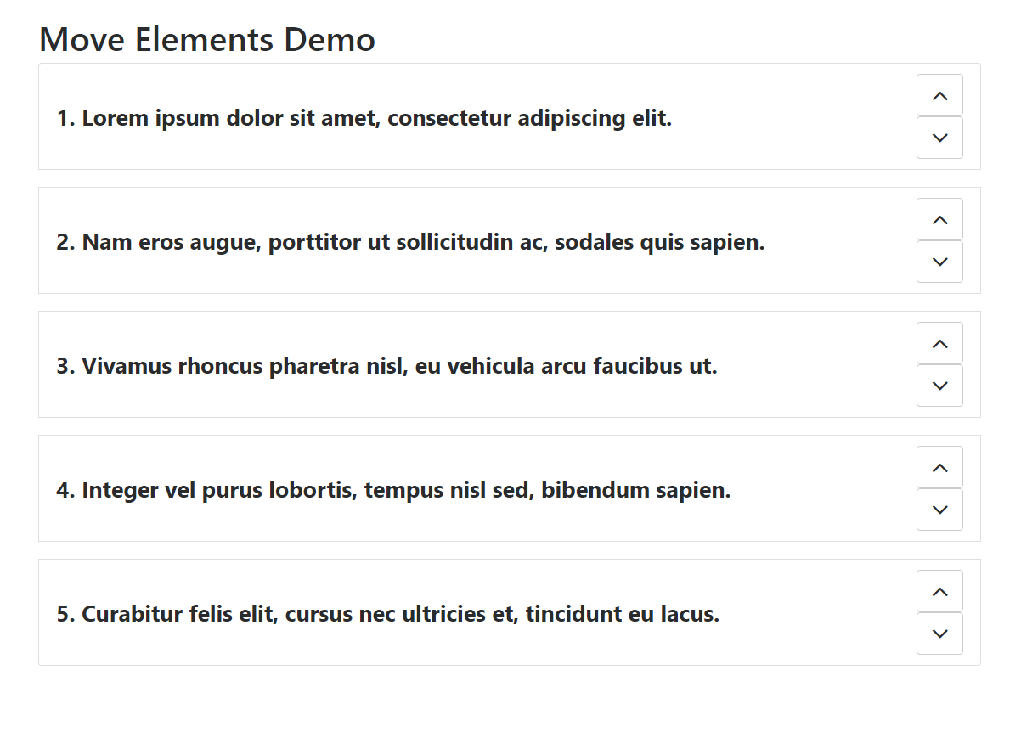
«Перетасовка» элементов + jQuery
http://files.courses.dp.ua/web/14/ex01.html
Необходимо при клике по кнопе «вверх» перемещать элемент на одну позицию вверх, а при клике кнопки «вниз» перемещать на одну позицию вниз.
25

Slide 26
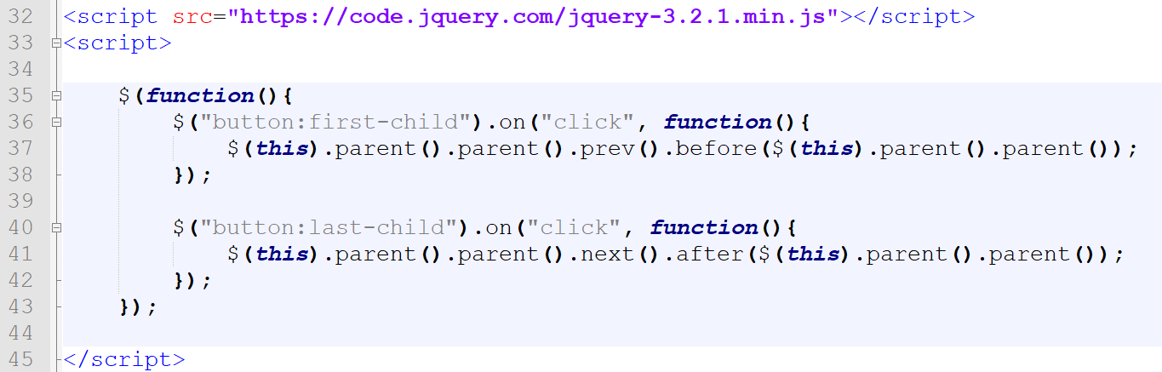
C jQuery всё очевиднее
«Перетасовываем» блоки при помощи jQuery
26

Slide 27
Документация по jQuery

Slide 28
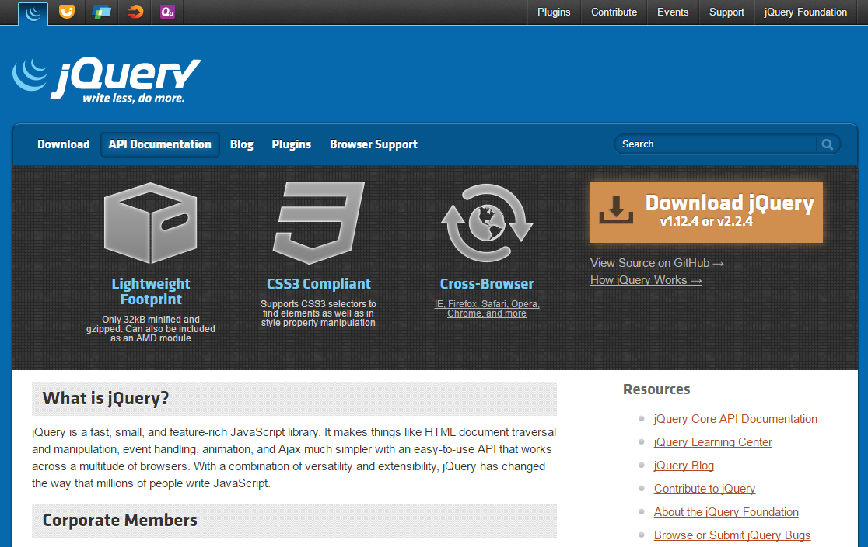
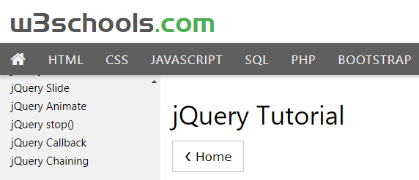
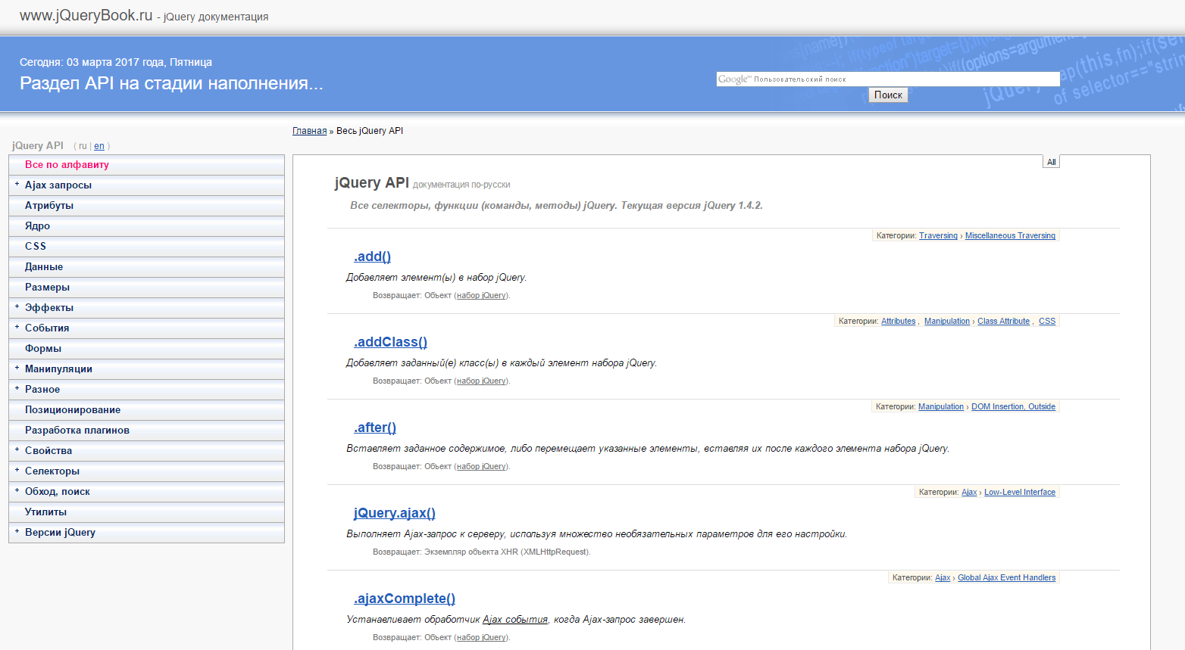
Документация по jQuery
https://jquery.com
https://www.w3schools.com/jquery/
http://jquerybook.ru/api
28

